Slide 1
당근이의 AVR 초급 강좌
- 첫째날 : AVR에 대한 소개 및 개발 환경 구축 -
당근닷컴 http://www.carroty.com
서울특별시 광진구 모진동 199-6 KCC 파크타운 1404호
e-mail : rainbow77@korea.com

Slide 2
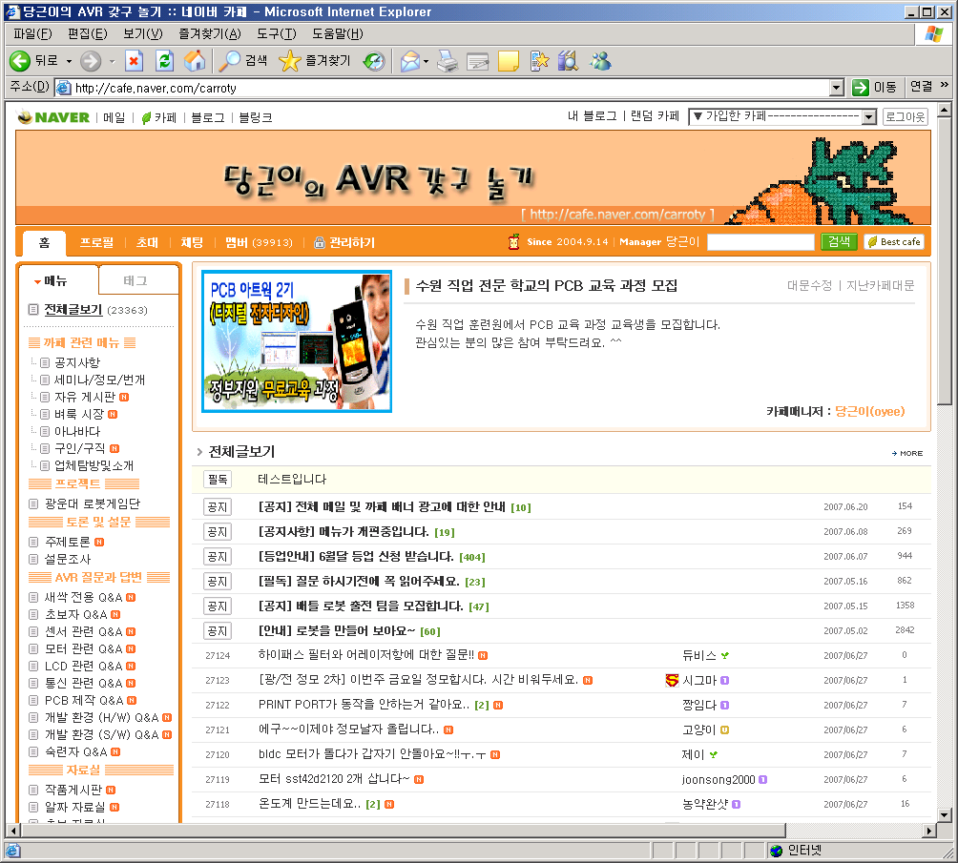
INDEX
1
Goal
2
Introduction
3
Base Knowledge
4
Register Setting
이전 “당근이의 AVR 갖고 놀기” 화면
5
Circuit & Environment
6
Experiment & Result
7
Conclusion & Future Works

Slide 3
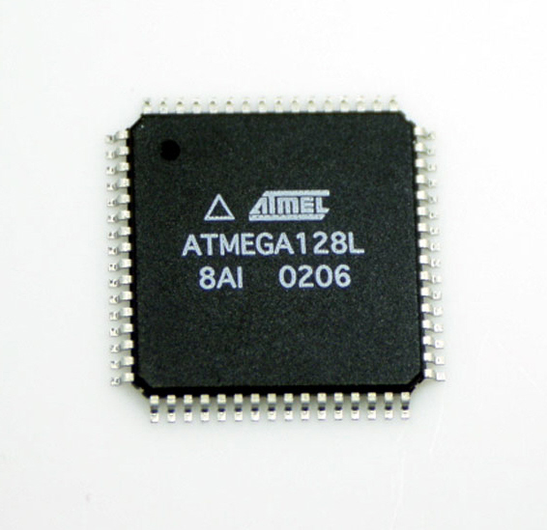
Goal
AVR에 대한 소개
  AVR에 대한 소개 및 간략한 역사
  AVR의 특징 및 장/단점
  AVR 패밀리의 종류 : Tiny/90S/mega 계열
  ATmega32의 소개
  AVR 은 Alf(Bogen) Vergard(Wollen) Risc 의 약자
  결론
개발 환경 구축에 대한 이해
  전체 개발 환경 구축 : 임베디드 시스템의 개발 환경 구축
  H/W 개발 환경 구축
  S/W 개발 환경 구축
첫번째 예제 동작시켜보기
  간단한 예제 작동시켜보기

Slide 4
What is AVR? 1/2
특징
  ATMEL사에서 제작된 RISC 구조의 MCU (Micro Controller Unit)
  AVR 은 Alf(Bogen) Vergard(Wollen) Risc 의 약자
  1 cycle에 1 instruction이 수행되는 고속의 MCU
  ISP (In System Programming)를 통한 저렴한 개발 환경 구축
  Harvard Architecture의 특징으로 C언어에서 우수한 성능을 발휘
장점 :
  막강한 각종 컴파일러가 무료로 제공된다는 점,
  WAVRASM 및 AVR Studio / WinAVR, AVREdit, Codevision외
  이밖에 ADC, PWM, SPI 등등의 고기능을 손쉽게 구현할 수 있는 장점
단점 :
  가격이 높다. (현재 ATmega128 소매가 4800원)
Cf) AVR이 Advanced RISC의 약자라는 말도 있음

Slide 5
What is AVR? 2/2
ATiny 패밀리
  모델명이 ATiny
  8핀, 20핀, 32핀의 PDIP, SOIC, MLF 형태로 제작
  외부 메모리 접근 버스가 없음
  저가의 간단한 기능을 구현하고자 할 때 사용
AT90S 패밀리
  모델명이 AT90S로 시작함
  ATmega와 ATiny의 중간 정도의 성능
  현재 거의 단종 추세
ATmega 패밀리
  복잡한 기능을 구현하고자 할 때 사용

Slide 6
Introduction of ATmega32 1/4
8bit Micro controller
  131개의 강력한 명령어, 단일사이클 명령실행
  16 MHz에서 16 MIPS 처리
  32 x 8의 범용 작업용 레지스터 + 주변 장치의 제어 레지스터
  비 휘발성 프로그램과 데이터 메모리
프로그램 가능한 128K Bytes 의 Flash 메모리 내장
  10000번 쓰기/지우기 가능
  1K Bytes EEPROM -- 100000번 쓰기/지우기 가능
  2K Bytes의 내장 SRAM
  소프트웨어 안전을 위한 프로그래밍 잠금 장치
  내부 프로그래밍을 위한 SPI 인터페이스
JTAG Interface
  Boundary-scan Capabilities According to the JTAG Standard
  Extensive On-chip Debug Support
  JTAG Interface를 통한 Fuses, Lock Bits, EEPROM, Flash의 프로그래밍

Slide 7
Introduction of ATmega32 2/4
Peripheral Features
  2개의 8-bit 타이머/카운터
  1개의 16-bit 타이머/카운터
  실시간 카운터의 분리된 오실레이터
  두 개의 8-bit PWM Channels
  8-channel, 10-bit ADC
  Dual Programmable Serial USARTs
  Master/Slave SPI Serial Interface
  Programmable Watchdog Timer with On-chip Oscillator
Special Microcontroller Features
  Power-on Reset and Programmable Brown-out Detection
  RC Oscillator 조정기능 내장
  외부와 내부 인터럽트 소스

Slide 8
Introduction of ATmega32 3/4
I/O and Packages
  프로그램 가능한 32개의 I/O 라인, 40핀 TQFP/ 44핀 MLF
Operating Voltages
  2.7 ~ 5.5V (ATmega 32L)
  4.5 ~ 5.5V (ATmega 32)
Speed Grades
  0 ~ 8 MHz (ATmega 32L)
  0 ~ 16 MHz (ATmega 32)
Power Consumption at 1MHz, 3V, 25C for ATmega32L
  Active : 1.1mA
  Idle Mode : 0.35mA
  Power-down Mode : 1uA

Slide 9
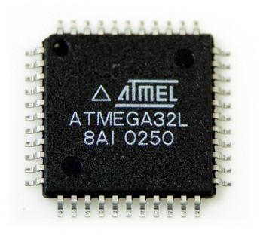
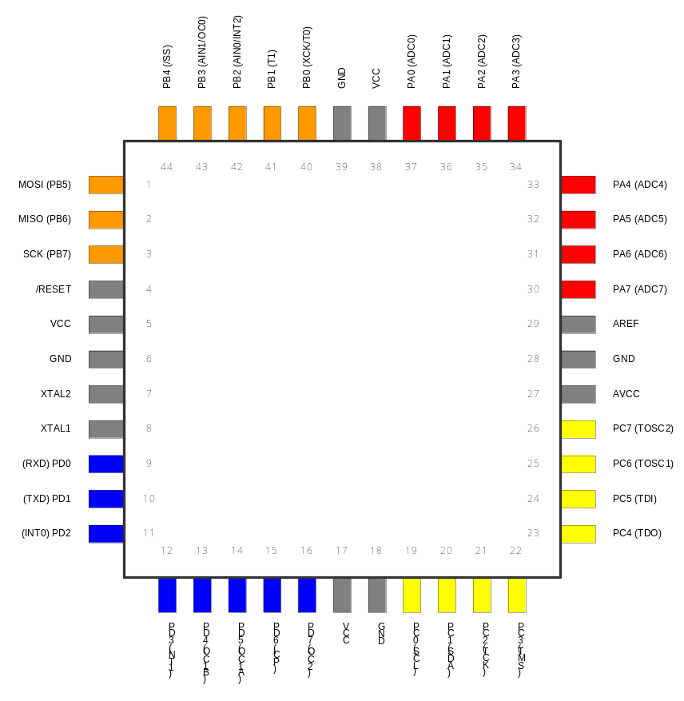
Introduction : ATmega32 pin 4/4

Slide 10
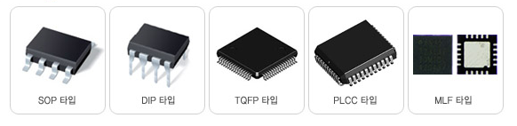
Package Type
Package Type

Slide 11
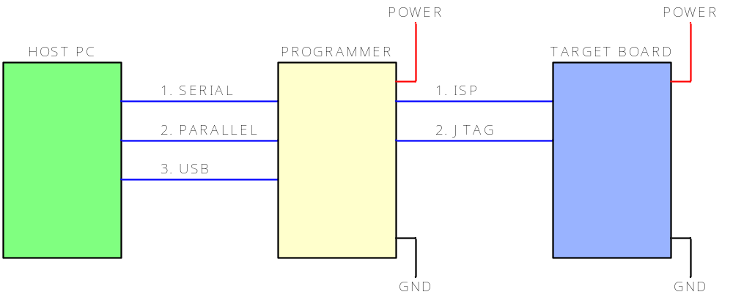
Total Environment Construction
Embedded System Environment
  HOST PC에서 C언어로 프로그램을 작성
  작성된 소스를 target board의 cpu에 맞게 컴파일
  컴파일 하면 object 코드 및 hex 파일이 생성됨
  생성된 hex 파일을 1,2,3을 통해 target board에 프로그래밍(다운로드)
  프로그래밍 종료되는 순간, hex 파일이 작동됨

Slide 12
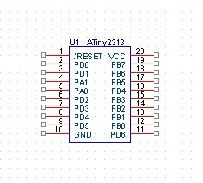
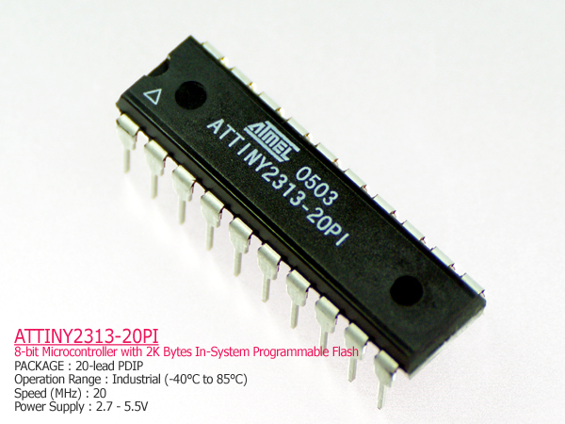
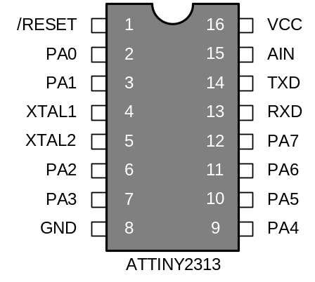
Hardware Environment 1/3
H/W 제작 과정
  AVR 선정
  회로 설계 : 어떻게 회로를 설계할 것인가? 골치아파요
  회로 제작 : 손수 납땜 or 키트 구매 or 자체 제작 (pcb)
어떻게 제작할 것인가?
  손수 납땜 : 가장 많은 지식을 습득 가능, 초보자의 경우 추천하지 않음
  키트 구매 : 다양한 키트가 판매되나, 입맛에 맞는 키트가 부족, 또한 고가
  직접 PCB를 제작하는 경우 : PCB 제작 비용이 소모

Slide 13
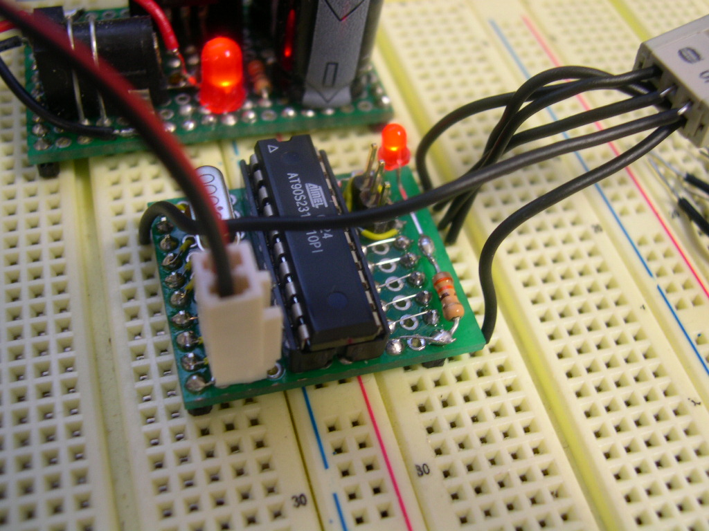
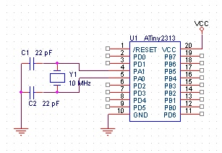
H/W Environment 2/3 : Example1
CPU : AT90S2313

Slide 14
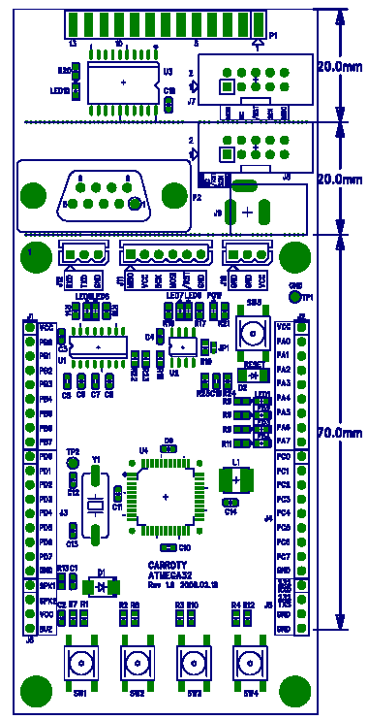
H/W Environment 3/3 : Example2
CPU : ATmega32

Slide 15
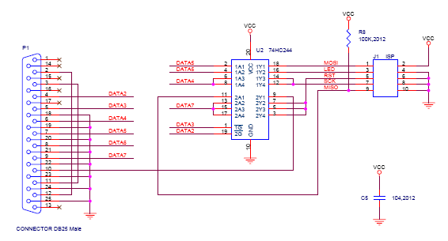
H/W Environment 3/3 : ISP
ISP 혹은 JTAG 제작
  병렬 포트용 ISP
  직렬 포트용 ISP
  USB ISP 혹은 JTAG
  본인이 원하는 것을 선택

Slide 16
S/W Environment
Editor & Programmer
  Codevision
  WinAVR
  AVR Studio
  IAR
  AVREdit
  Ultra Editor
  아크로 에디터
  Ponyprog2000

Slide 17
Environment : Conclusion
AVR을 사용하기 위해서는 H/W와 S/W 둘 다 필요
  H/W : AVR과 ISP 회로가 필요
  S/W : 에디터와 컴파일러가 필요

